Slide 1




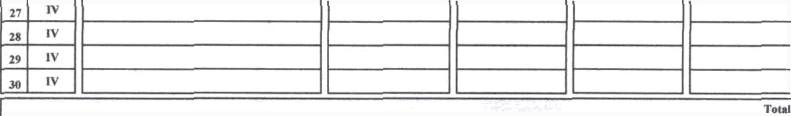
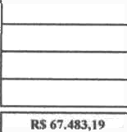

Sr-Wa 3caciO3ra t c'rrcO fêz r úürra, D2O - ifó Ú'c•r a ZtOrua cesso x<ieinne: zaze-<z ao - cr+•i. oe.sso.aszzoooz-oa ANEXO IV - EDUCAÇÃO II'4FANTIL - CRECHE
Ouadro de Recursos Humanos - 2025 Entldade: Associaçào dos Moradores para Desenvoliiomento do Agua Azul AMAAI U
 | ›‹.»
 |  |  |  | fidenniclo d• Silv•
 |  |  |  |  |  |  |  |  |  | Pedagogia
 |  |  |  |  |  |  |  |  |  | Ped • |  |  |  | R$ 3 1oa;0 | w271 -
 |  |  |  |  |  | 3y 454 984-3 |  |  |  |  |  |  |  | RS 2 334, 1! | 7666-0
 |  |  |  |  |  |  |  |  |  |  |  |  |  | Rs 3 jo6.ou | 184o6.3
 | jay | GV |  | Oym Silv• de Olinrs |  |  |  |  |  |  |  | 07'00 Os 16'•8
 |  |  |  | Gisetlia Gra•ie8s Batisra d• Silva Sctierer |  |  |  |  |  |  |  | 07-42às 17 30 |  | R8 4.497.9” | 57 037•3
 | ‹ | 1v |  | Glcil Alves Cuao‹lio G@orío |  |  |  |  |  |  |  | 07'00 às i6:^8
 |  |  |  |  |  | 47.6gT. I9 J-9 |  |  |  |  |  |  |  | IU 3. t0o,0t | 99j tg.2
 |  |  |  |  |  |  |  |  |  |  |  | OU 00 as lo:4g |  | M 3.190,6g | 9 I 784-2
 |  |  |  |  |  |  |  |  |  | Easioo Módic |  |  |  | OS 2.247.9l, | * I .369-5
 | s | iv |  |  |  |  |  |  |  |  |  |  |  | OS 1. l0ô.01, | 9806Q9
 | ii | rv |  |  |  |  |  | ProFwr |  | Euàno Fund. |  |  |  | kS 1. I 0ó.0‹/ | e I 8G4é
 |  |  |  |  |  |  |  |  |  |  |  | 07 00 ãs l6*48 |  | III 2 J?4. I!, | I 654.J
 |  |  |  |  |  |  |  | An.x Limp ri |  |  |  |  |  | PIS 2.247.9T, | 108 70&8
 | is | iv |  |  |  |  |  | Dirciarte) |  | Pedagogia |  |  |  | RS 5 5J8,7'' | 9TM-7
 |  |  |  | S4r›dra Ap6reci6a f•enjardcs Rocha |  |  |  |  |  |  |  |  |  | RS 3. I06.N, | l06.532•7
 |  |  |  |  |  |  |  | C oziaLeim |  |  |  |  |  | RS *.4sfi.á4
 | 22 | !’ |  |  |  |  |  |  |  |  |  |  |  | RS d 106 OI | 24877-0
Guanil hos.03 de Novembro de 2025 Anton aanes da Sffu RG: I I .089.712-2

Slide 2





Oficio n° 23
2025
GuaruItJos,03 0e Novembro de 2025
Viroos através deste, solicitar a Vosss Senhoria, Homologação do Quadro de Recunos Mumgnos (anezo), conforme etteraçãotQs) na rabcla abaixo juntamente com cópie(s) dots) certificado{s) de habilita Bo{des) dots) novo{s) fúncionãrio(s) do exercício de 2025.
_
i | l |  | xc. | | F•ação |  | Subsfirufda | R.G. | | A pa rtir de
i | A contratar |  |  | tCozinke ra | tSilvarua S+íve MOD |  | 57.912.484-8
 |  |  |  |  |  |  |  | I
 |  |  |  |  |  |  |  | I
Presidente da 20tidade
RC.: l 1.089. 712-2
Gestora dos Termos de Colaboração

